Slide 1
Kratke smjernice za zaštitu knjižnične građe u školskim knjižnicama i upravljanje zaštitom u slučaju katastrofa, uz upute prema IFLA-in
Kratki priručnik za Pripravnost i planiranje mjera zaštite u slučaju katastrofa
Vesna Mihanović
Split, 2013.

Slide 2
Uvod
Zaštita knjižnične građe u školskim knjižnicama
Mjere koje se provode
Još uvijek nije prioritetno pitanje.
Mjere zaštite nisu regulirane pravilnikom ili općim aktom knjižnice.
Knjižnice se oslanjaju na opće znanje svojih djelatnika o zaštiti.
Izdvajaju se oštećene knjige za popravak.
Prijavljuju veća vidljiva oštećenja građe.
Otpisuje se uništena, dotrajala i zastarjela građa.
Štite se važnije zbirke i knjige.

Slide 3
Zaštita knjižnične građe u školskim knjižnicama
Mjere koje se provode
Zaštita knjižnične građe nije stvar pojedinca.
Zaštita mora biti stav koji se ogleda u propisivanju preventivnih mjera i postupaka u slučaju oštećenja.
Ponegdje se obrada, čuvanje i posudba promatraju u funkciji zaštite .

Slide 4
Pravilnici
Interni pravilnik
Postojeći pravilnici
Brigu o zaštiti i očuvanju knjižničnog fonda iskazujemo kroz dokumente, prije svega internog pravilnika u kojemu se propisuju mjere zaštite i osobe koje su odgovorne za provođenje tih mjera.
Knjižnice imaju pravilnik kojim reguliraju uvjete i način posudbe građe izvan knjižnice te korištenja posebnih zbirki u knjižnici.
Uglavnom su namijenjeni korisnicima.

Slide 5
Interni pravilnik
Upamtite
Pravilnik o zaštiti knjižnične građe mora definirati odnos vlasnika knjižnice (škole) i knjižničara prema građi.
Knjižnice bi prema vrsti građe koju posjeduju i u skladu s poslovanjem morale znati koje sve mjere zaštite poduzimaju da bi zaštitile svoju građu.
I specifičan fond školskih knjižnica zahtjeva stručnu brigu i zaštitu.

Slide 6
Zakonska utemeljenost
Zakon o knjižnicama (NN 105/97)
Pravilnik o zaštiti knjižnične građe. (NN 52/05)
Standard za školske knjižnice (NN 34/2000)
IFLA-ina načela za skrb i rukovanje knjižničnom građom (2003.)
IFLA-in kratki priručnik za pripravnost i planiranje mjera zaštite u slučaju katastrofa (2012.)

Slide 7
Zakon o knjižnicama članak 45. st.1.
‘’Knjižnice su dužne poduzimati mjere za zaštitu i čuvanje knjižnične građe prema pravilniku o zaštiti knjižnične građe, što ga na prijedlog Hrvatskog knjižničnog vijeća donosi ministar kulture.’’

Slide 8
Zakon o knjižnicama članak 45. st.2.
‘’Na jedinstvene i rijetke primjerke knjiga , zbirke knjiga, rukopise i drugu knjižničnu građu koja imaju obilježje kulturnog dobra, odnosno koja je od posebnog značenja ili vrijednosti, primjenjuju se i propisi o zaštiti kulturnih dobara te se ta građa može koristiti samo pod posebnim uvjetima.’’
( Zbirka starih i vrijednih knjiga 1. jezične gimnazije registrirana je kao kulturno dobro. )

Slide 9
Zakon o knjižnicama članak 45. st.3.
‘’Uvjete korištenja knjižnične građe , knjižnice uređuju svojim općim aktom.’’

Slide 10
Zakon o knjižnicama članak 51. st.3.
‘’Novčanom kaznom od 1000-5000 kuna kaznit će se za prekršaj knjižnica, odnosno pravna osoba u čijem se sastavu nalazi knjižnica:
-ako se utvrdi da knjižnica nije poduzela mjere za zaštitu knjižnične građe…’’

Slide 11
Pravilnik o zaštiti knjižnične građe članak 1.
‘’Ovim se Pravilnikom uređuju mjere zaštite i očuvanja knjižnične građe i to:
uvjeti čuvanja,
način pohrane i
oblici korištenja knjižnične građe.’’

Slide 12
Standard za školske knjižnice članak 8.
‘’stručna knjižnična djelatnost u školskoj knjižnici obuhvaća:
……….
zaštitu knjižnične građe’’

Slide 13
Standard za školske knjižnice članak 19.
‘’ Prostor školske knjižnice treba planirati u središtu školske zgrade na pristupačnom mjestu, zaštićenom od buke. Prostor mora biti zaštićen od vlage, visoke temperature, insolacije te od požara, poplava i otuđivanja.’’

Slide 14
Standard za školske knjižnice članak 25.
‘’ Korištenje školske knjižnice uredit će se pravilnikom o radu knjižnice.
Pravilnikom iz st. 1 ovog članka osobito se uređuju:
pitanja radnog vremena knjižnice,
posudba knjižnične građe,
korištenje građe u prostoru knjižnice te
postupak u slučaju oštećenja, uništenja ili gubitka posuđene knjižnične građe.’’

Slide 15

IFLA-ina načela za skrb i rukovanje knjižničnom građom
Kratak dokument s ključnim načelima zaštite koje knjižnice mogu primijeniti za čuvanje svojih fondova.

Slide 16

IFLA-in kratki priručnik za pripravnost i planiranje mjera zaštite u slučaju katastrofa
Središnji program za zaštitu i konzervaciju
Temeljni priručnik usmjeren na glavne točke koje treba uvažiti kod izrade plana za slučaj katastrofa.

Slide 17
II. Plan mjera za slučaj opasnosti
Za svaku knjižnicu je , bez obzira na veličinu, neophodno poduzeti sve moguće preventivne mjere za sprečavanje nesreće koja se može izbjeći.
Plan mjera za slučaj opasnosti za školsku knjižnicu mora biti sastavni dio plana za slučaj opasnosti kojega donose škole.
Prije nego pristupimo ovom poslu, treba pregledati planove koje škola ima te vidjeti kako je knjižnica u njima zastupljena.

Slide 18
Većina školskih planova sadrži detaljne upute vezane uz spašavanje i evakuaciju ljudstva, arhive te opreme.
U planovima su naglašeni:
evakuacijski putovi,
sredstva za spašavanje te
osobe i službe koje su odgovorne za postupanje u kriznim situacijama.

Slide 19
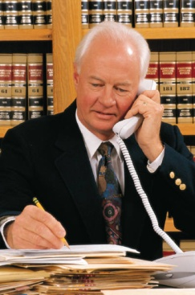
Tko je odgovoran za izradu plana?
‘’Ravnatelj samostalne knjižnice , odnosno voditelj knjižnice u sastavu dužan je u roku od godine dana od donošenja ovog Pravilnika donijeti PLAN MJERA ZA SLUČAJ OPASNOSTI iz članka 3. ovoga Pravilnika i odrediti osobu odgovornu za njegovo provođenje. Pri izradi plana potrebno je voditi računa o posebnostima knjižnice i knjižnične građe…’’
Pravilnik o zaštiti knjižnične građe (članak 4.)

Slide 20
Što sadrži plan mjera za slučaj opasnosti?
‘’Plan mjera za slučaj opasnosti obvezno sadrži sljedeće elemente:
1. procjenu ugroženosti tj. utvrđivanje opasnosti za zgradu i građu
2. mjere preventivne zaštite kojima se uklanja ili umanjuje opasnost za zgradu i građu,
3. mjere pripravnosti
4. plan spašavanja građe tijekom i neposredno nakon slučajeva iz čl.3.
5. plan saniranja posljedica tj. saniranja oštećenja i restauriranja građe, uz obavezan popis stručnjaka za konzervaciju građe.’’
(Pravilnik o zaštiti knjižnične građe, članak 5.)
Ne postoji jedinstven plan koji odgovara svima.

Slide 21
1. Procjena ugroženosti tj. utvrđivanje opasnosti za zgradu i građu
Prirodne katastrofe:
orkani, poplave, potresi, vulkanske erupcije, pješčane oluje.
Katastrofe izazvane djelovanjem čovjeka:
rat i terorizam, požari, poplave ( puknuće instalacija, krovovi koji prokišnjavaju itd.), eksplozije.

Slide 22
U Republici Hrvatskoj na snazi je
Pravilnik o metodologiji za izradu procjena ugroženosti i planova zaštite i spašavanja
// Državna uprava za zaštitu i spašavanje (NN
174/04 i 79/07),
koji obvezuje sve i koji valja konzultirati.
Pri procjenjivanju se nužno koristiti Kartom mogućih ugroza Republike Hrvatske (sl.1. i 2.).

Slide 23
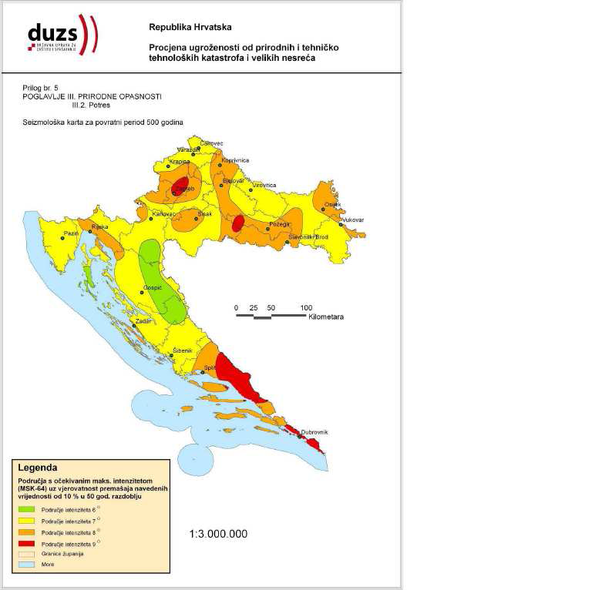
Cilj je:
procijeniti opasnosti i rizike koji prijete učenicima,osoblju, zgradi i knjižničnoj građi.

Slide 24
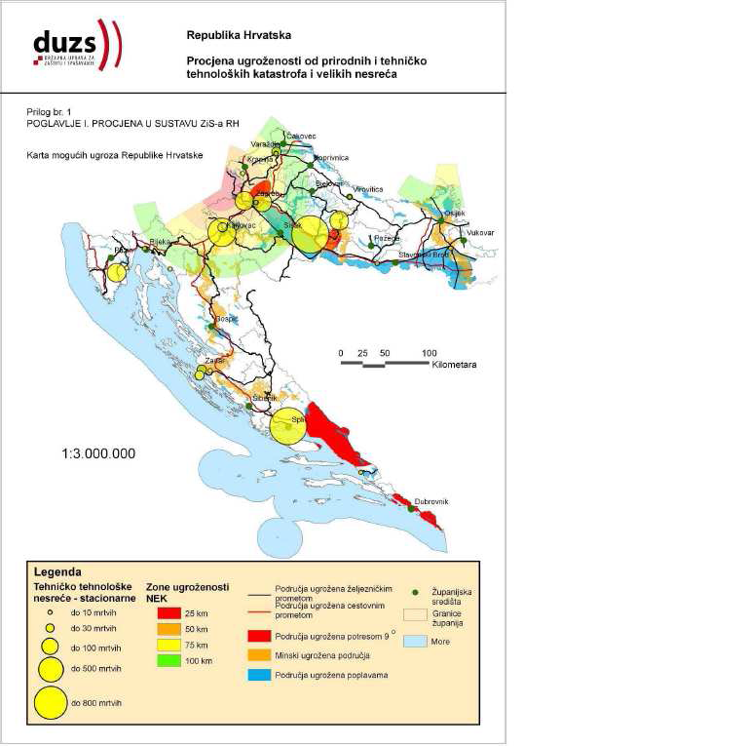
Procjenu rizika rade ovlaštene stručne službe: vatrogasci (zapaljive tvari), električari ( stanje elektroinstalacija), građevinari (stanje konstrukcije), policija ( vandalizam, terorizam), meteorolozi, geofizičari (karta potresnih područja), konzervatori (ugroženost građe).
One znaju prepoznati i procijeniti ugroze, njihovu vjerojatnost i moguću ozbiljnost.

Slide 25
2. Mjere preventivne zaštite kojima se uklanja ili umanjuje opasnost za zgradu i građu
Prevencija - mjere kojima se sprečava neki događaj
Zaštita - mjere kojima se ograničava oštećenje zbirki ukoliko se događaj dogodi.
Sve što je vezano za zgradu trebaju odraditi stručne službe ( ugradnja, provjera vatrodojavnih aparata, nadzornih kamera, vodovodnih i elektro instalacija).

Slide 26
Preventivna zaštita knjižnične građe
‘’…knjižnice su obvezne štiti građu od uzročnika propadanja:
vlage,
prekomjernog sunčevog ili umjetnog svjetla,
bioloških i atmosferskih utjecaja i onečišćenja te
odstupanja od optimalne temperature.’’
(čl. 6. Pravilnika o zaštiti…)
(U čl.7. - 8. regulirano je tko se o tome treba brinuti i na koji način)

Slide 27
( Članak 9. - 10. propisuju način pohrane i prenošenja knjižnične građe).
(Članak 11. – 12. način obilježavanja i pregledavanja knjižnične građe).
( Članak 14. – 15. način opremanja knjižnične građe).
( Članak 16.- 17. prenošenje knjižnične građe na druge medije).

Slide 28
( Članak 18. – način korištenja knjižnične građe).
‘’ Korištenje knjižnične građe knjižnice uređuju općim aktom.’’
( Članak 19. – 30. popisivanje i evidentiranje zaštićene građe, postupanje sa zaštićenom građom i način korištenja).

Slide 29
Interni pravilnik
Usmena pravila se zaboravljaju , a djelatnici u knjižnicama mijenjaju.
Pravilnikom će se urediti:
1) Način na koji se građa koristi ( propisat će se knjige koje se mogu koristiti samo u čitaonici, fotokopiranje, posudba, nadoknada za uništenu knjigu).
2) Opisat će se postupanje s građom koja ulazi u knjižnični fond (tehnička i stručna obrada, smještaj građe na policama, čuvanje, posudba, revizija i otpis promatraju se i u funkciji zaštite).

Slide 30
3) Konzervacija i restauriranje građe ( provodi se uglavnom za stariju i vrijednu građu)
4) Kulturno dobro (identificirati i izdvojiti takvu građu, prijaviti je ministarstvu kulture i sve ono što slijedi nakon toga)
I korisnici se moraju upoznati s uvjetima i načinima korištenja građe.

Slide 31
Što štititi i zašto?
‘’ Sva knjižnična građa ne traži posebnu skrb u smislu zasebne pohrane ili posebnih mikroklimatskih uvjeta, ali svu bi građu trebalo osigurati od prirodnih katastrofa i onih koje izazove čovjek, od krađe i uništavanja, napada štetočina i plijesni te nepravilna postupanja.’’
IFLA-ina načela za skrb i rukovanje knjižničnom građom (2003.)

Slide 32
Različite vrste knjižnica određuju različite mjere zaštite kojima nastoje sačuvati svoju građu i zbirke na duže vrijeme i učiniti ih dostupnim na nekoliko godina ili neograničeno.

Slide 33
Zaštita ima smisla i s financijske strane.
Ne smijemo dozvoliti da nam se fond prebrzo uništi te da umjesto nabave novih naslova moramo obnavljati stare.

Slide 34
Fond školske knjižnice
S obzirom na sadržaj knjižničnog fonda omjer knjiga u školskoj knjižnici srednje škole je sljedeći:
- 50% knjiga za lektiru
40% stručnih i ostalih knjiga.
u sklopu stručne literature:
5-10% fonda čini referentna zbirka
10% pedagoško-metodička literatura te literatura iz knjižničarstva i inf. znanosti

Slide 35
Posebne zbirke u školskoj knjižnici
Zbirke građe koju knjižnica sama stvara:
Zavičajna zbirka
Stare i rijetke knjige
Periodika ( stručni, znanstveno-popularni i pedagoški časopisi)
AV i elektronička građa

Slide 36
Kriteriji za izradu prioriteta
Treba pokušati spasiti svu knjižničnu građu.
No to u nesrećama često nije moguće.
Zato se treba zapitati što je knjižnica spremna izgubiti, a što je za nju vitalno, odnosno što se mora sačuvati.
To će pomoći u izradi prioriteta.

Slide 37
Kod izrade kriterija treba voditi računa o:
- nezamjenjivosti pojedinih zbirki i naslova
- učestalosti korištenja
- dostupnosti u drugim ustanovama
- novčanoj vrijednosti

Slide 38
Prevelika količina građe koja se štiti može imati za posljedicu da se neće uspjeti spasiti ono što se smatra važnim za daljnji rad škole.
Preporučuje se da knjižnična građa koja se definira kao najvrjednija ne prelazi 4% ukupne knjižnične građe. ( Axel Plathe, UNESCO).
5.000 sv. knjiga / 4% = 200 sv. knjiga ?

Slide 39
Popisi prioriteta
1. Popis lektirnih naslova sadržava naslove aktualne lektire u nekom optimalnom broju koji bi u prvo vrijeme nakon katastrofe omogućavao nastavak rada.
2. Popis najvažnije stručne literature za programe u kojima se obrazuju učenici ( npr. ako ne spasimo stručnu literaturu koja se odnosi na programe u kojima se obrazuju učenici, ovu građu bit će teže nadoknaditi poslije).
3. Važno je spasiti zavičajnu građu, stare i rijetke knjige, referentnu zbirku.

Slide 40
4. Treba sačuvati sve podatke u digitalnom obliku (uključujući i računalne programe izradom sigurnosnih kopija pohranjenih na udaljenoj lokaciji).

Slide 41
3. Mjere pripravnosti( spremnost za katastrofu)
Izrada pisanog plana koji jasno opisuje postupke i odgovornosti, i koji je službeno odobrila uprava ustanove.
Knjižnica se uklapa u plan škole, a knjižničari su dužni popisati prioritetnu građu i označiti njene položaje na planovima zgrade.
Važne hitne službe moraju biti upoznate s ovim prioritetima kao i s prostorom knjižnice i smještajem zbirki .

Slide 42
Planovi sadržavaju i :
popis kontakata s vanjskim službama (vatrogasnim, spasilačkim, hitnim službama),
popis zaposlenika koji obavezno sudjeluju u spašavanju,
popis opreme za hitne slučajeve (krpe, posude, kutije za građu, kolica, itd.),
alternativno mjesto gdje se građa može prenijeti,
mogućnosti ponovnog uspostavljanja rada (što je prije moguće).

Slide 43
4. Plan spašavanja građe tijekom i neposredno nakon slučajeva iz čl.3.
Upamtite da je sigurnost ljudskog života uvijek najvažniji prioritet u svakom hitnom slučaju.

Slide 44
Upamtite da će ustanova uvijek morati poštivati odluke hitnih službi o pitanjima sigurnosti.

Slide 45
Upamtite da će priroda odgovora ovisiti o tome je li katastrofa pogodila samo ustanovu ili cijelu regiju/zemlju (npr. potres).

Slide 46
Pripremite se da što je moguće bolje djelujete samostalno ako bude nužno.

Slide 47
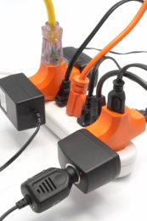
Tijek spašavanja
1) Početna reakcija:
Alarmirajte hitne službe (112); odgovorne osobe u školi, poduzmite manje zahvate ( vatrogasni aparat, zatvorite vodu, isključite struju…)
Ne ulazite u zgradu ili na ugroženo područje sami bez opreme,
ili bez odobrenja nadređenih.
Ostanite pribrani.
Zbog šoka se smanjuje funkcionalnost ljudi.
Mislite unaprijed.
Nakon većih nesreća neko vrijeme vjerojatno nećete moći prići zbirci.
Ne hrlite spašavati zbirke, najprije procijenite situaciju i napravite
plan.
Sigurnost ljudi uvijek je na prvome mjestu!

Slide 48
2) Odgovor na katastrofu:
Sazovite tim za spašavanje ( voditelji timova za spašavanje u školi i knjižnici) .
Kada hitne službe dopuste ponovni ulazak u zgradu, treba poduzeti različite mjere:
-pregledati zgradu i knjižnicu,
-ustanoviti štetu,
-procijeniti je li potrebna evakuacija,

Slide 49

Bilježite sve aktivnosti i troškove
Prije nego poduzmete bilo kakve aktivnosti, fotografirajte/snimite mjesto i oštećenu građu zbog naknade štete od osiguravajućih društava i kasnijih analiza.
Nastavite stvarati fotografske zapise tijekom cijelog postupka spašavanja.
Dokumentirajte štetu u pisanom obliku i fotografijama.

Slide 50
Stabilizirajte temperaturu (otvaranjem ili zatvaranjem prozora i vrata), grijanjem, provjetravanjem,
Zakrilite oštećene prozore i vrata,
Prikupite opremu i potrepštine za sanaciju
Primijenite plan spašavanja
Počnite spašavanje.

Slide 51
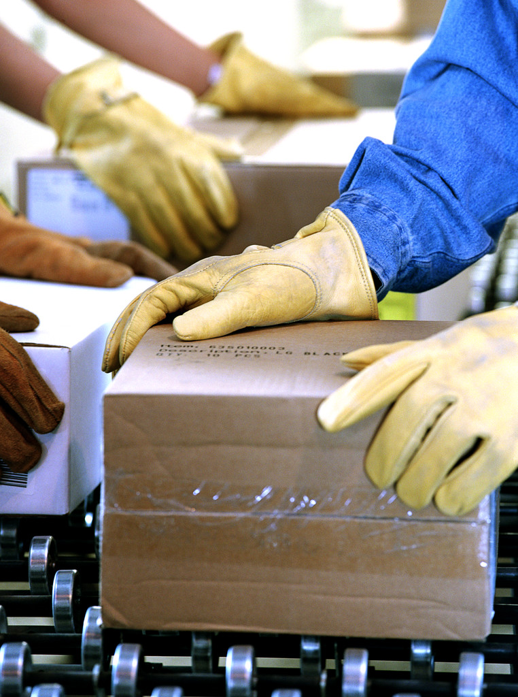
Izmještanje građe
Nakon što se stabilizira okolina, mobilizira se radna snaga.
Posebno ju treba upozoriti na moguće opasnosti ( npr. sliske podove, nestabilne police, nesigurnu zgradu).
Svi koji rade na spašavanju trebaju biti primjereno obučeni (čizme, rukavice i sl.).

Slide 52
Što spašavati prvo?
Treba se držati utvrđenih prioriteta za spašavanje.
Jasno je da će, na primjer, pri poplavi prednost u spašavanju imati građa pohranjena u prizemlju, a građa na katovima vjerojatno će imati prioritet
nakon potresa itd.
Sva građa koja se ukloni iz zgrade treba biti popisana i označena kako bi ju se kasnije moglo lakše pronaći.
Upamtite da ‘’više žurba znači manje brzine’’.

Slide 53

5. Plan saniranja posljedica tj. saniranja oštećenja građe
Nekoliko dobrih savjeta:
Oštećene jedinice građe prenosite pojedinačno.
Ne otvarajte jedinice građe koje su zaklopljene niti zatvarajte one koje su otvorene.
Ne odvajajte slijepljene jedinice građe niti međusobno slijepljene pojedinačne listove.

Slide 54

Zatvorene jedinice građe uprljane vlažnim blatom i sličnim nečistoćama ne otvarajte te ih isperite u čistoj vodi.
Građu oštećenu dimom čistite tek kada je potpuno suha.
Vlažnu građu sušiti na zraku. U prostoru osigurati dobro strujanje ili propuh kako se ne bi stvarala plijesan, a građa brže sušila.

Slide 55

Višak vlage ukloniti brisanjem čistim spužvama ili upijajućim papirom.
Uvezane jedinice građe postaviti uspravno sa stranicama raširenim u obliku lepeze. Manje brošure suše se između listova papira.
Na vrlo mokroj građi će se razviti građe unutar 48 sati.

Slide 56
Građu koju šaljemo na zamrzavanje, stavljamo pojedinačno u plastične vrećice, zatim u manje plastične kutije itd.
Zamrzavanjem se građa stabilizira kroz duže razdoblje i omogućuje se naknadno sušenje u manjim količinama.
Za fotografsku i elektroničku građu treba potražiti savjet stručnjaka.

Slide 57

Ukoliko je to moguće, umjesto raznih tretmana razmotrite zamjenu sve građe koja zahtjeva poseban i stručniji tretman kupnjom nove i otpisom uništene građe.

Slide 58
Školski knjižničari moraju biti sastavni dio tima za krizne situacije.
Važno je da budu uključeni u sve procese postupanja u kriznim situacijama(putem edukacije, provođenja pokaznih vježbi, pružanja prve pomoći itd.).
U kriznoj situaciji svi moraju imati i znati svoje zadaće.

Slide 59
http://www.mdc.hr/hr/mdc/zastita/prirucnici/
Uz postojeće navedene zakonske i podzakonske akte, dobre upute mogu se naći na sljedećem linku:
Priručnici
Muzej u kriznim situacijama
autor(i): Laszlo, Želimir; Perčinić-Kavur, Bianka; Stublić, Helena
impressum: Zagreb, Muzejski dokumentacijski centar, 2010.-2011.
1 - Što činiti u slučaju nesreće, velike nesreće ili katastrofe? (.pdf), 19. siječnja 2011.
Napomena: Tekst "Što činiti u slučaju nesreće, velike nesreće ili katastrofe?" objavljen je u časopisu Informatica Museologica 40(3-4) 2009., str. 134-139. (.pdf)
2 - Procjene (.pdf), 8. lipnja 2011.
3 - Planiranje (.pdf), 15. svibnja 2011.
4 - Pripreme (.pdf), 15. svibnja 2011.

Slide 60

Hvala na pažnji!

